Slide 1

Pràctica 1: regressió
Andrea González
Gerard Lahuerta
Ona Sánchez

Slide 2

Objectius
Notes:
Andrea

Slide 3
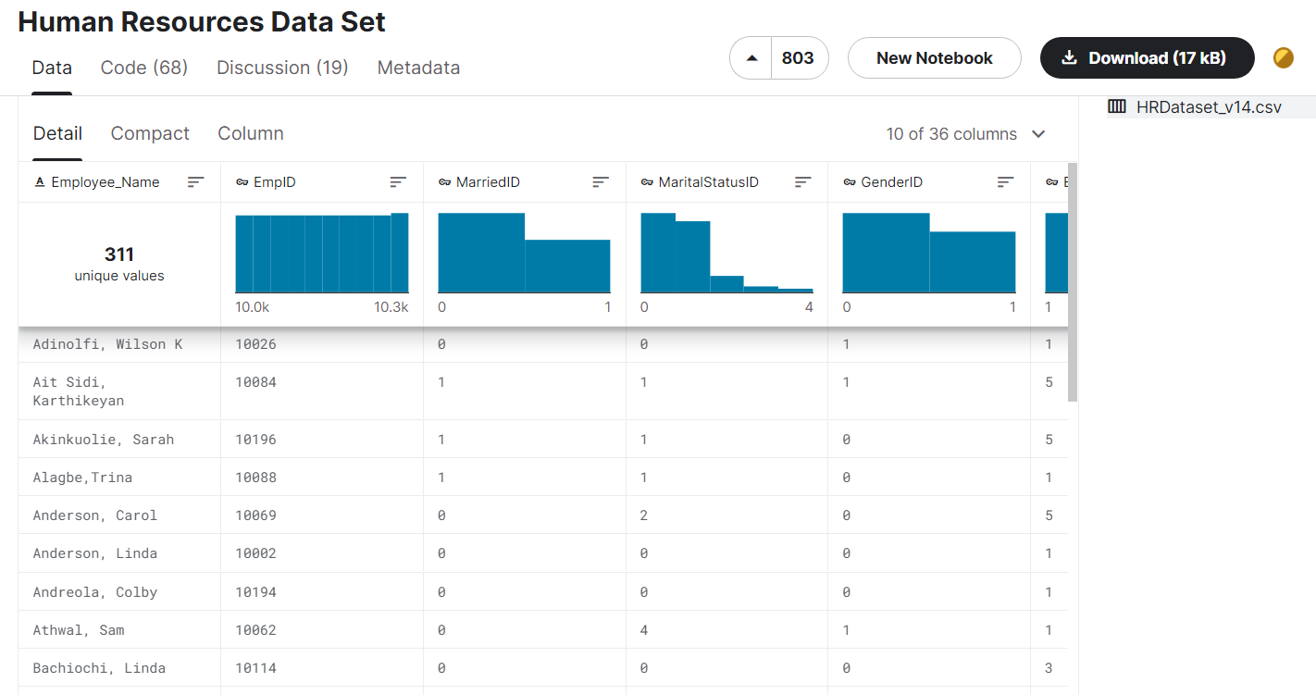
Notes:
Introducció dataset

Slide 4
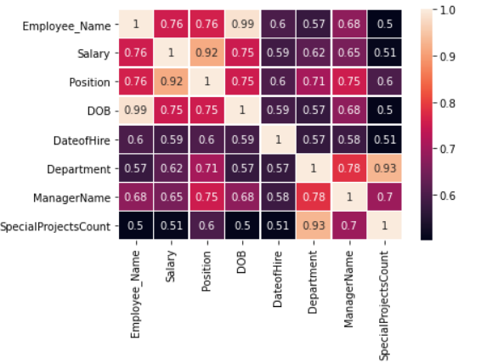

Slide 5
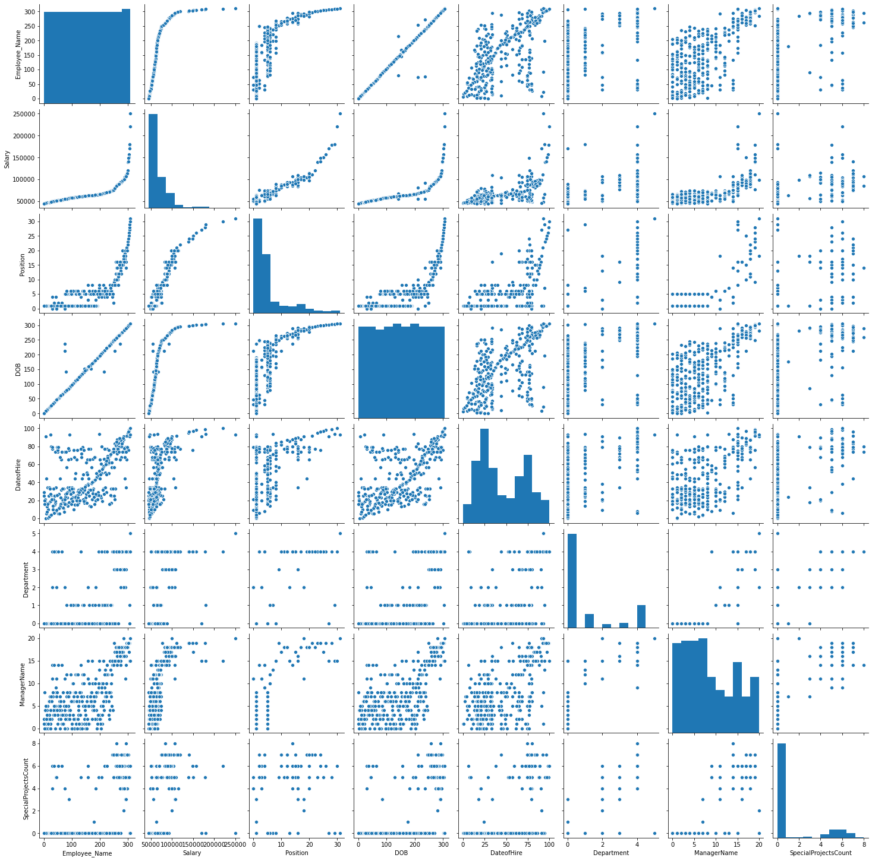

Slide 6
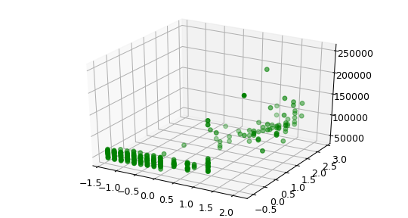
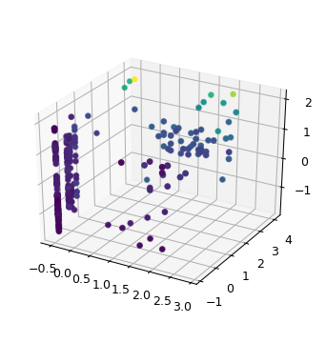
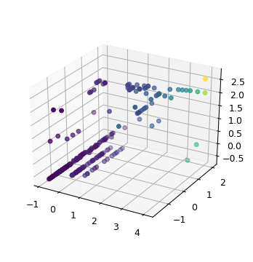
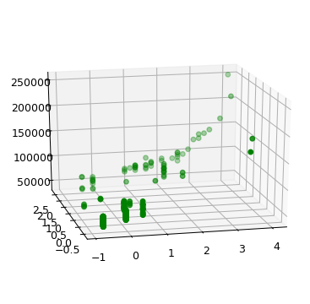
Notes:
Position-department → la k sembla exponencial
Managername – specialproject → la otra de 2 xd
Position-dateofhire-department el d linies diagonals
Specialproject-position-dateofhire → linies verticals
→ Salari més Claret més alt, més fosc més baix

Slide 7
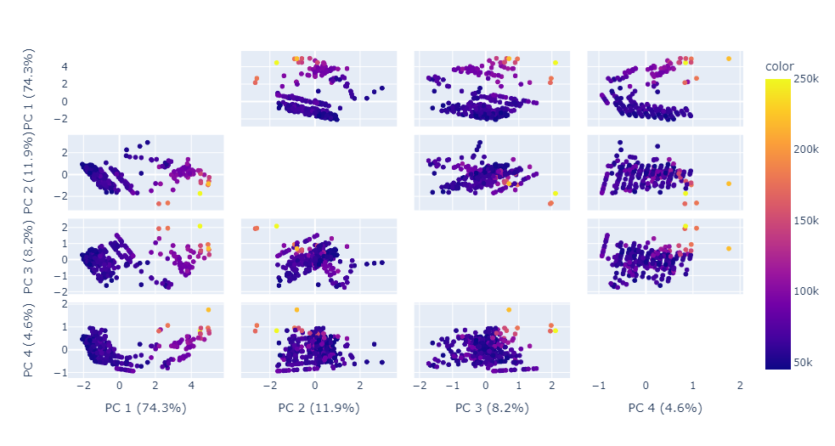
PCA

Slide 8
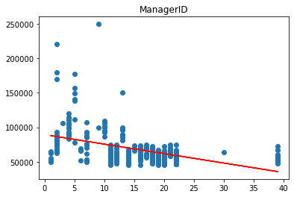
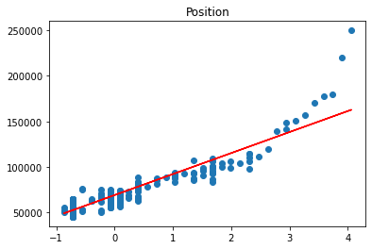
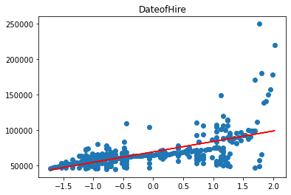
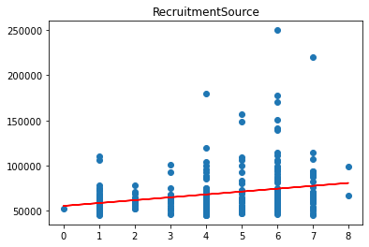
Notes:
Lineal estandarizado

Slide 9
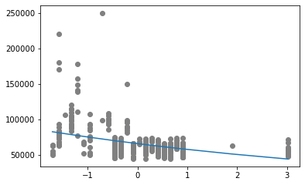
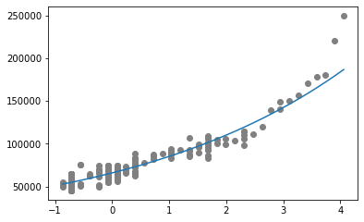
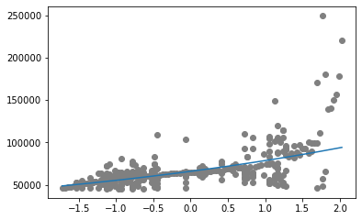
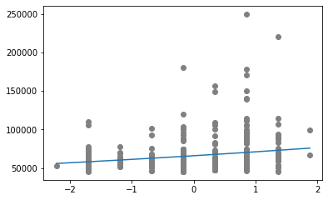
Notes:
Lineal con logarítmica

Slide 10




Lasso
BayessianRidge
Notes:
Regressió lineal amb lasso vs bayesian

Slide 11
Notes:
Destacar que tot s’ha fet amb position
MSE lineal → 100x10^6

Slide 12
Notes:
MULTILINEAL ÉS 102x10^6

Slide 13
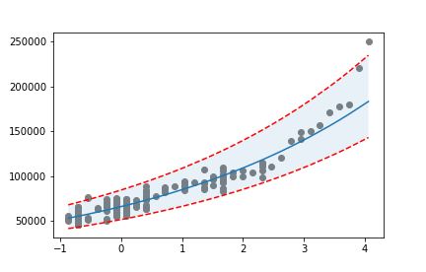
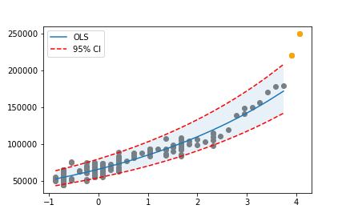
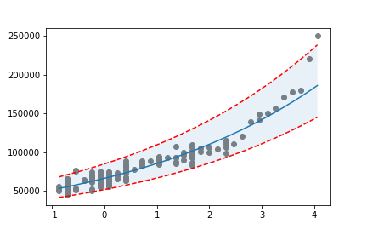
Notes:
75 con Split lasso → punt més a prop d ralla
75 sin Split lasso → punt una mica més separat d ralla
95 sin outliners lasso → outliners marcats de groc

Slide 14
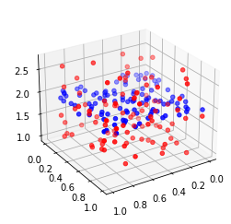
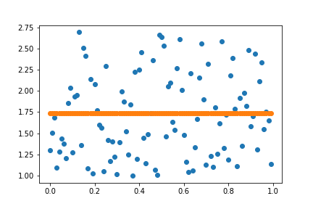
Descens del gradient
Notes:
Coeficients:
[1.739127747898409, 0.0014977088126979666]
[1.9719120483078099, 0.016078931219959566, 0.011972601888500007]

Slide 15
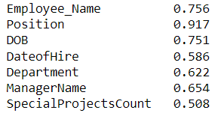
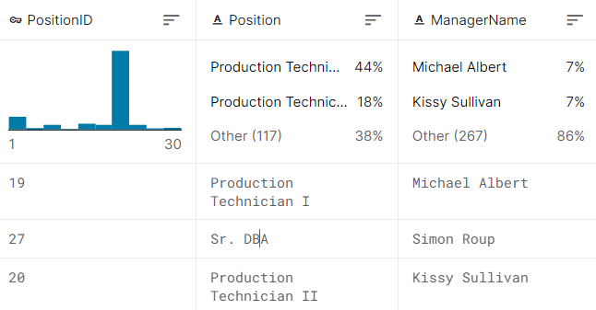
Anàlisi de resultats

Slide 16


